Slide 1
Chào mừng các em đến với bài học hôm nay!

Slide 2
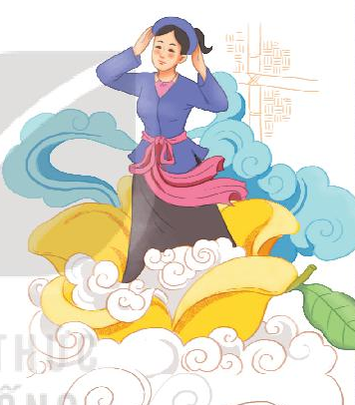
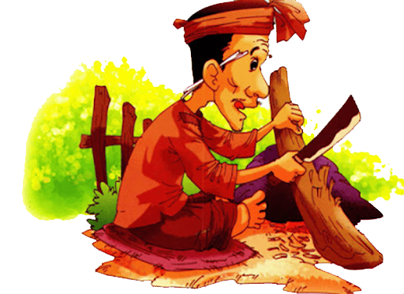
KHỞI ĐỘNG
Em hãy cho biết, những hình ảnh sau nói đến những truyện cổ nào?

Slide 3
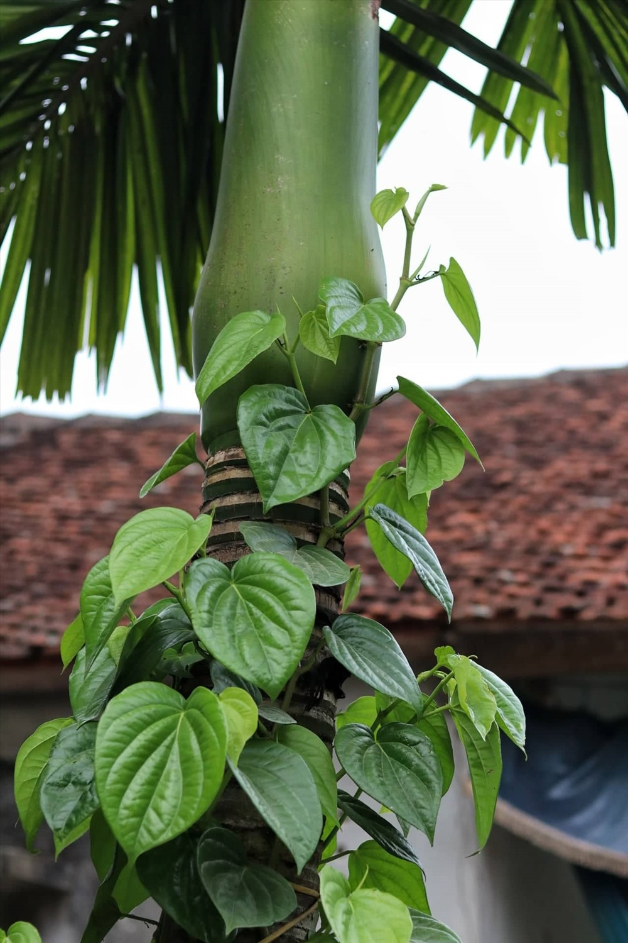
KHỞI ĐỘNG
Em hãy cho biết, những hình ảnh sau nói đến những truyện cổ nào?

Slide 4
Tiết 48 – 49:
Chuyện cổ nước mình
(Lâm Thị Mỹ Dạ)
GV:
Trường:

Slide 5
Nội dung bài học
I. Tác giả, tác phẩm
  1. Tác giả
  2. Tác phẩm
II. Đọc – hiểu văn bản
  1. Tìm hiểu chung
  2. Tìm hiểu chi tiết
    2.1. Những câu chuyện cổ được gợi ra từ bài thơ
    2.2. Ý nghĩa của những câu chuyện cổ đối với tác giả
III. Tổng kết
  1. Nghệ thuật
  2. Nội dung

Slide 6
I. Tác giả, tác phẩm
Em hãy đọc và giới thiệu về tác giả, tác phẩm.

Slide 7
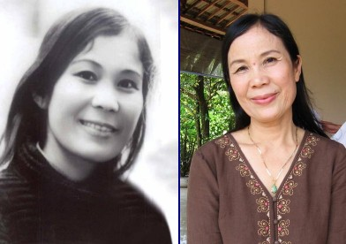
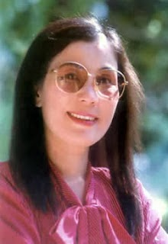
I. Tác giả, tác phẩm
1. Tác giả
- Lâm Thị Mỹ Dạ (1949).
- Quê quán: Quảng Bình.
- Thơ Lâm Thị Mỹ Dạ nhẹ nhàng, đằm thắm, trong trẻo, thể hiện một tâm hồn tinh tế, giàu yêu thương.

Slide 8
I. Tác giả, tác phẩm
2. Tác phẩm
- Chuyện cổ tích về loài người rút từ Tuyển tập, NXB Hội nhà văn, Hà Nội, 2011, tr.203.

Slide 9
II. Đọc – hiểu văn bản
Em hãy cho biết bài thơ được viết theo thể thơ nào và những dấu hiệu giúp em nhận ra thể thơ đó?
1. Tìm hiểu chung

Slide 10
II. Đọc – hiểu văn bản
- Thể loại: thơ lục bát.
- Phương thức biểu đạt: tự sự kết hợp biểu cảm.
1. Tìm hiểu chung

Slide 11
Trò chơi Ai nhanh nhất?
2. Tìm hiểu chi tiết
2.1. Những câu chuyện cổ được gợi ra từ bài thơ
Dựa vào từ ngữ và các chi tiết trong bài thơ, các đội hãy nêu tên những câu chuyện cổ được gợi nhắc.

Slide 12
2. Tìm hiểu chi tiết
2.1. Những câu chuyện cổ được gợi ra từ bài thơ
- Tấm Cám (Thị thơm thì giấu người thơm/ Chăm làm thì được áo cơm cửa nhà).

Slide 13
2. Tìm hiểu chi tiết
2.1. Những câu chuyện cổ được gợi ra từ bài thơ
- Đẽo cày giữa đường (Đẽo cày theo ý người ta/ Sẽ thành khúc gỗ chẳng ra việc gì).

Slide 14
2. Tìm hiểu chi tiết
2.1. Những câu chuyện cổ được gợi ra từ bài thơ
- Sự tích trầu cau (Đậm đà cái tích trầu cau/ Miếng trầu đỏ thắm nặng sâu tình người).

Slide 15
2.2. Ý nghĩa của những câu chuyện cổ đối với tác giả
a. Những vẻ đẹp tình người
- Lòng nhân hậu, sự vị tha, độ lượng, bao dung,...
" Tôi yêu chuyện cổ nước tôi” vì vừa nhân hậu lại tuyệt vời sâu xa, vì rất công bằng, rất thông minh, vừa độ lượng lại đa tình, đa mang.

Slide 16
Em hãy tìm những câu thơ thể hiện con cháu có tiếp nối, lưu truyền và phát huy lời căn dặn của ông cha.
b. Sự tiếp nối, lưu truyền truyền thống, lời căn dặn từ ông cha đến con cháu

Slide 17
b. Sự tiếp nối, lưu truyền truyền thống, lời căn dặn từ ông cha đến con cháu
- “Chỉ còn chuyện cổ thiết tha
Cho tôi nhận mặt ông cha của mình”
- “Tôi nghe chuyện cổ thầm thì
Lời ông cha dạy cũng vì đời sau”
- Những câu chuyện cổ “vẫn luôn mới mẻ rạng ngời lương tâm”.

Slide 18
b. Sự tiếp nối, lưu truyền truyền thống, lời căn dặn từ ông cha đến con cháu
- “Chỉ còn chuyện cổ thiết tha
Cho tôi nhận mặt ông cha của mình”
🡪 Chuyện cổ là nhân chứng, sự lưu giữ những lời căn dặn, những suy nghĩ của ông cha.
🡪 Là cái còn lại, còn mãi dẫu ông cha có đi xa, dẫu đời ông cha với đời tôi/ Như con sông với chân trời đã xa (chân trời đã xa: khó để nắm bắt được nữa, con sông: dòng chảy, sự tiếp nối).

Slide 19
b. Sự tiếp nối, lưu truyền truyền thống, lời căn dặn từ ông cha đến con cháu
- “Chỉ còn chuyện cổ thiết tha
Cho tôi nhận mặt ông cha của mình”
🡪 Tình yêu chuyện cổ không những là tình yêu sự nhân văn, bao dung, nhân hậu, mà còn là yêu quê hương, tổ tiên, đất nước, yêu những giá trị tinh thần truyền thống.

Slide 20
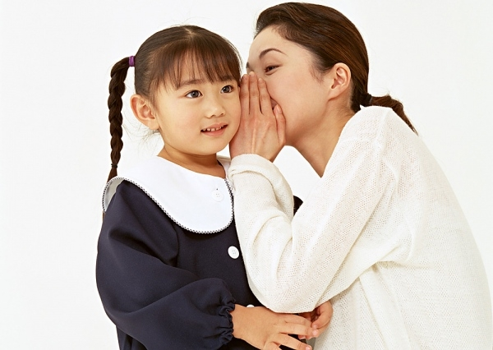
b. Sự tiếp nối, lưu truyền truyền thống, lời căn dặn từ ông cha đến con cháu
- “Tôi nghe chuyện cổ thầm thì
Lời ông cha dạy cũng vì đời sau”
“thầm thì”: thủ thỉ, tâm tình, nói nhỏ nhưng bền bỉ 🡪 “chuyện cổ thầm thì”: mạch nguồn âm ỉ, bền bỉ.
“Lời ông cha dạy cũng vì đời sau” 🡪 sự yêu thương của thế hệ trước dành cho thế hệ sau.

Slide 21

b. Sự tiếp nối, lưu truyền truyền thống, lời căn dặn từ ông cha đến con cháu
- Những câu chuyện cổ “vẫn luôn mới mẻ rạng ngời lương tâm”.
🡪 không bao giờ cũ, là viên ngọc vẫn tiếp tục tỏa sáng trong cuộc sống hiện tại.
🡪 vẫn luôn đúng và vẹn nguyên giá trị.

Slide 22
III. Tổng kết
1. Nghệ thuật
- Dùng thể thơ lục bát truyền thống của dân tộc để nói về những giá trị truyền thống, nhân văn.
- Giọng thơ nhẹ nhàng, tâm tình, thể hiện tình yêu quê hương tha thiết, đằm sâu, nhưng đầy tự hào.

Slide 23
III. Tổng kết
2. Nội dung
- Bài thơ thể hiện tình yêu quê hương, đất nước, niềm tự hào của nhà thơ về những giá trị văn hóa tinh thần của dân tộc được thể hiện qua tình yêu đối với những câu chuyện cổ.

Slide 24
LUYỆN TẬP – VẬN DỤNG
Viết đoạn văn (5 – 7 câu) nêu cảm nhận của em về đoạn thơ sau:
Đời cha ông với đời tôi
Như con sông với chân trời đã xa
Chỉ còn chuyện cổ thiết tha
Cho tôi nhận mặt ông cha của mình
Gợi ý: Có thể phân tích thể thơ lục bát có tác dụng như thế nào trong việc biểu hiện cảm xúc, suy nghĩ của nhà thơ; chú ý đến các từ ngữ, các quan hệ từ, biện pháp tu từ, v.v...

Slide 25
Hướng dẫn về nhà
- Ôn tập bài Chuyện cổ nước mình.
- Hoàn thành đoạn văn nêu cảm nhận về đoạn thơ trong bài Chuyện cổ nước mình.
- Chuẩn bị bài mới: Cây tre Việt Nam.

Slide 26
Hẹn gặp lại các em!

